Slide 1

新人技術者に どうプログラミングを 教えたか
13-D-7
5. 小島 富治雄
こみゅぷらす

Slide 2


自己紹介
小島 富治雄
@Fujiwo
福井コンピュータアーキテクト株式会社
Microsoft MVP C# (2005-2014)

Slide 3
Developers Summit は 10回目
「コードの品質こそがビジネスを成功させる! ～コードの品質を上げるために 命名編～」
「きれいなコードは好きですか? 品質の高いソースコードを書くコツ～ 意図を表現編」
「美しいソースコードのための考え方」
「Microsoft .NET 上でのマルチパラダイム プログラミング ～ソースコードにラブ注入～」
「10年後も世界で通じるエンジニアであるために」

Slide 4
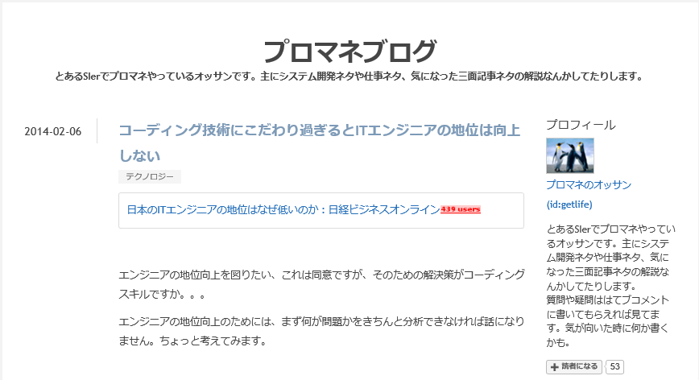
「コーディング技術にこだわり過ぎるとITエンジニアの地位は向上しない」?

Slide 5
「ITエンジニアが顧客にとっての価値に目を向けるのは大切」 という正論を言うのに、 「コーディング技術にこだわるとダメ」 みたいな煽りは要らないんじゃないかな。

Slide 6

コーディング技術を軽視できるほど ソフトウェア開発技術は まだ発展してない

Slide 7
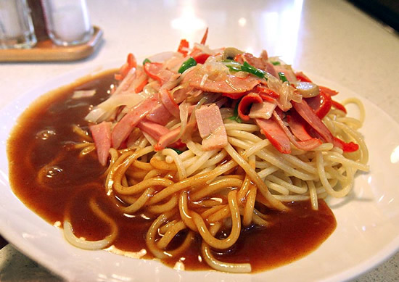
「ソースコードなんか いくら汚くてもちゃんと動けばよい。コードが綺麗でちゃんと動かないのよりずっと良い」?

Slide 8

何故 「外部品質が悪くて内部品質が良いもの」と 「外部品質が良くて内部品質が悪いもの」を 比べる人が多いのか。

Slide 9
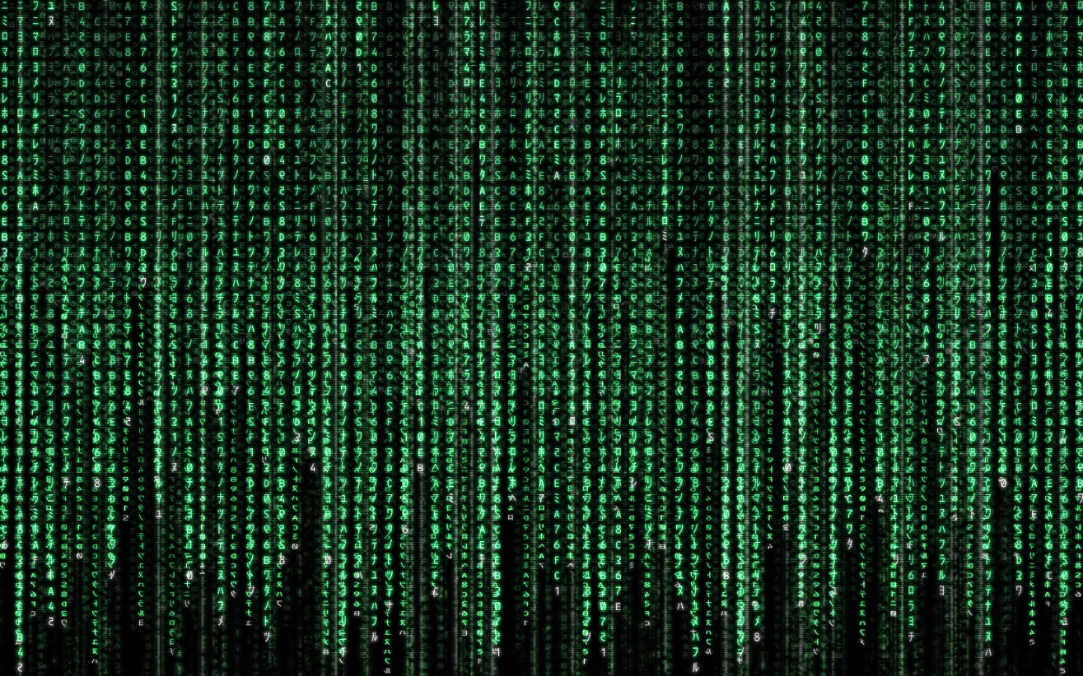
実装技術も重要

Slide 10

新人技術者に どう実装技術を教えたか

Slide 11
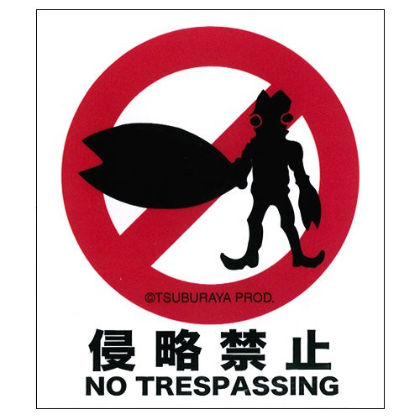
有り得ない解決方法
新人には、なるべくプログラムを書かせない

Slide 12
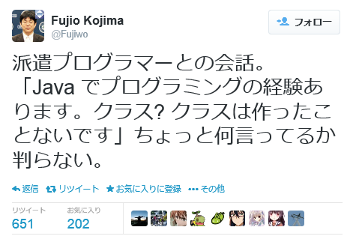

Slide 13
どういう意味?
「クラスは自動生成」でメソッドの中身だけ実装。メソッドは何百行。
クラスを自作するには申請が必要。
全クラスは Excel で管理。

Slide 14

教えたこと 1. 「名前の付け方」

Slide 15
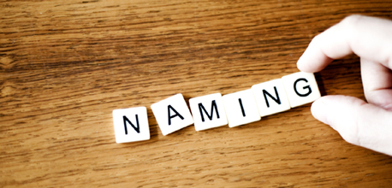
「設計とかモデルとか、 そういうのは難しく感じるかも知れないが、 とりあえず名前付けさえちゃんとやっとけば何とかなる」

Slide 16
名前の付け方
「テレビ」って何?
「電話」って何?

Slide 17
本来は
tele-vision、tele-phone ⇒ 「遠くに映像や音声をとどける システム 全体の名前」

Slide 18
じゃー これは間違いなの?
これがテレビ?
これが電話?

Slide 19
それが エンジニアの 持つべき視点。

Slide 20
それは、システムが
ユーザーに提供する
インタフェイス
テレビ
電話

Slide 21
インタフェイスが 名前になる
テレビという名の システム
ユーザー
テレビ ＝インタフェイス

Slide 22
サービスを受ける側にとって: インタフェイス の名前が そのものの名前。

Slide 23
名前はクライアント側の視点で決定
クライアント メソッド側の モデル記述で サービスの名前が決定
サービス提供側
クラス
名簿
或る名簿.追加(新会員);
追加(会員)
<<uses>>

Slide 24
サービス指向の名前付け
開発者視点: 実装のための名前付け
シフト!
クライアント視点: クライアント側のモデルを記述するための名前付け

Slide 25

ソフトウェアは境界を通じて、クライアントにサービスを 提供する

Slide 26
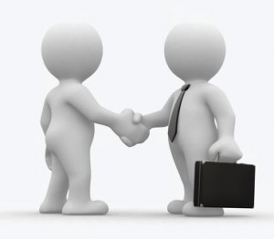
クライアントから見た 名前を付けよう
顧客がそれをなんと呼んでるか
サービスを提供する部品 (クラス、メソッド等) は、提供される側 (クライアント) からみて「何」なのか

Slide 27
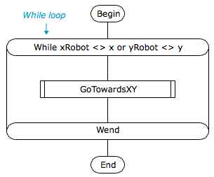
サブルーチン (メソッド/関数/プロシージャ) の名前

Slide 28

サブルーチンは:
「似たような処理をまとめる」 為じゃなく 「名前を付ける」 為にある。

Slide 29

名前付けとは
自分のプログラムを 「どんな語彙で記述したいか」。

Slide 30
自分のプログラムを 「どんな語彙で記述したいか」
例. if (name.GetLength() > 0) … じゃなくて if (name.IsValid) … と IsValid を作ってまで書くのは 「このロジックをその語彙で書きたい」から。
if (name.GetLength() > 0) …
if (name.IsValid) …

Slide 31

何故その語彙で書きたいか
自然で分かりやすい記述をしたいから。

Slide 32

サブルーチンは語彙
「どうやって (How) やるのか」 を書くんじゃなくて 「つまるところ、(一言で言って) ここでは何を (What) やるのか」 を書けるようにする

Slide 33
初学者は「どうやって作るか」 ばかり考えがち。 「何を作るか」に視点を誘導。 『どうやって作るか』なんて、考えないこと。 『何を作るか』に集中。

Slide 34
良いプログラミング言語も重要
良いプログラミング言語は、プログラミングを邪魔しない。 書きたいように書ける。
プログラマーの「こう書きたい」に 「変な記述」を足さない。
もっと良いプログラミング言語は、 「あ。そうか。俺こう書きたかったんだ」 と気付かせる。

Slide 35
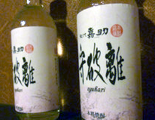
教えたこと 2. 「守破離」

Slide 36
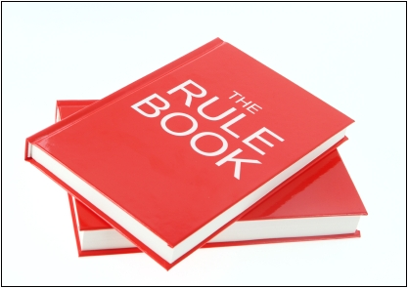
無茶しないように
ネストは2回まで
メソッドは20行まで
名前は過不足なく
……

Slide 37

教育的ペアプログラミング
面倒くさくても手本を見せる。
「何故そうするか」言う。
実際のリファクタリングを見せる。
テストを書いて通す。

Slide 38
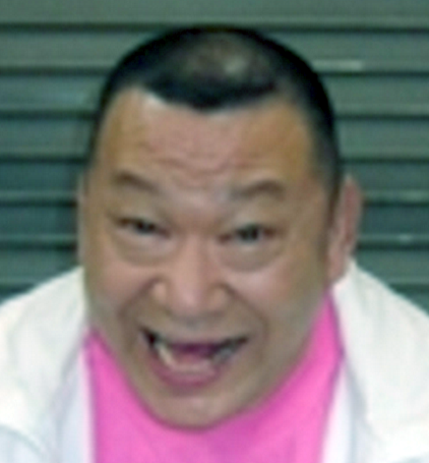
注意してること
「何故そうするか」説明
精神論にしない
F6 キー押すときの気合が 足らないから、 コンパイル通らないんだ!

Slide 39

教えたこと 3. 「分かる」ということ
猫には分からないC#プログラミング

Slide 40
質問
Subject: 【緊急!!!】教えてください!!!
「初心者です。×× したいのですが、 いまいちうまくいきません。 どなたか分かる方、私にもわかるように 教えてください。 できれば、具体的なソースコード付きが いいです」

Slide 41

問題が判らないと 解けない。

Slide 42
「いまいちうまくいかない」 は、問題が特定できてない
"It isn't that they can't see the solution. It is that they can't see the problem." 「解決策が分らないのではない。問題が分っていないのだ」 G.K.チェスタトン

Slide 43

“You can lead a horse to water, but you can‘t make him drink.” 諺:「馬を水の所に連れて行くことはできても、 水を飲ますことはできない。」

Slide 44

「分かる」のは、 代わりにやってあげられない。

Slide 45

分かっているとは?

Slide 46
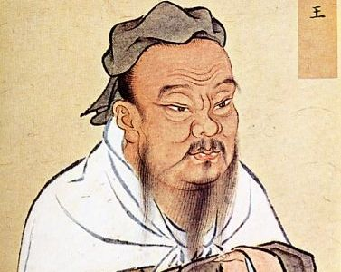
「何が分かってないか」 分かるためには、 フィードバックが重要。
「學而不思則罔、 思而不學則殆。」
孔子

Slide 47
「知識」を Testable に
「分かっている」のテストケース
→「その技術を知らない人に 説明できるか?」
「活かせる」のテストケース
→「その技術を現場で 使うことができるか?」

Slide 48
分かっているかどうかの
「フィードバック重要!」
テスト
『分かっている』
フィードバック!

Slide 49
教えたことのまとめ
名前付け重要
守破離
「分かる」ということ

